Slide 1





ПРОЗОРА ІНФРАСТРУКТУРА
2019

Slide 2












ІНФРАСТРУКТУРНІ ПРОЕКТИ: ДОВГОТРИВАЛІ, ДОРОГІ, СКЛАДНІ
ЖИТТЄВИЙ ЦИКЛ ПРОЕКТІВ ≈ 3-7 РОКІВ ТА БІЛЬШЕ
ВИКОНАННЯ РОБІТ
ТЕХНІЧНИЙ
ПЛАНУВАННЯ
ПРОЕКТУВАННЯ
ЗА КОНТРАКТОМ
НАГЛЯД
ВКЛЮЧАЄ ТАКІ ЕТАПИ:
1
2
3
4
ПОТРЕБУЄ ВЕЛИКИХ ІНВЕСТИЦІЙ
ОДИН ПРОЕКТ ЗАЗВИЧАЙ МАЄ ДЕКІЛЬКА КОНТРАКТІВ:
ПРОЕКТНА
ДОКУМЕНТАЦІЯ
Лот #1
Лот #2
Лот #3
ВИКОНАННЯ
РОБІТ
ТЕХНІЧНИЙ
НАГЛЯД
ПРОЕКТ
УСКЛАДНЕНІСТЬ АНАЛІЗУ
!
КОРУПЦІЙНІ РИЗИКИ ТА РИЗИКИ
НЕЕФЕКТИВНОГО УПРАВЛІННЯ

Slide 3

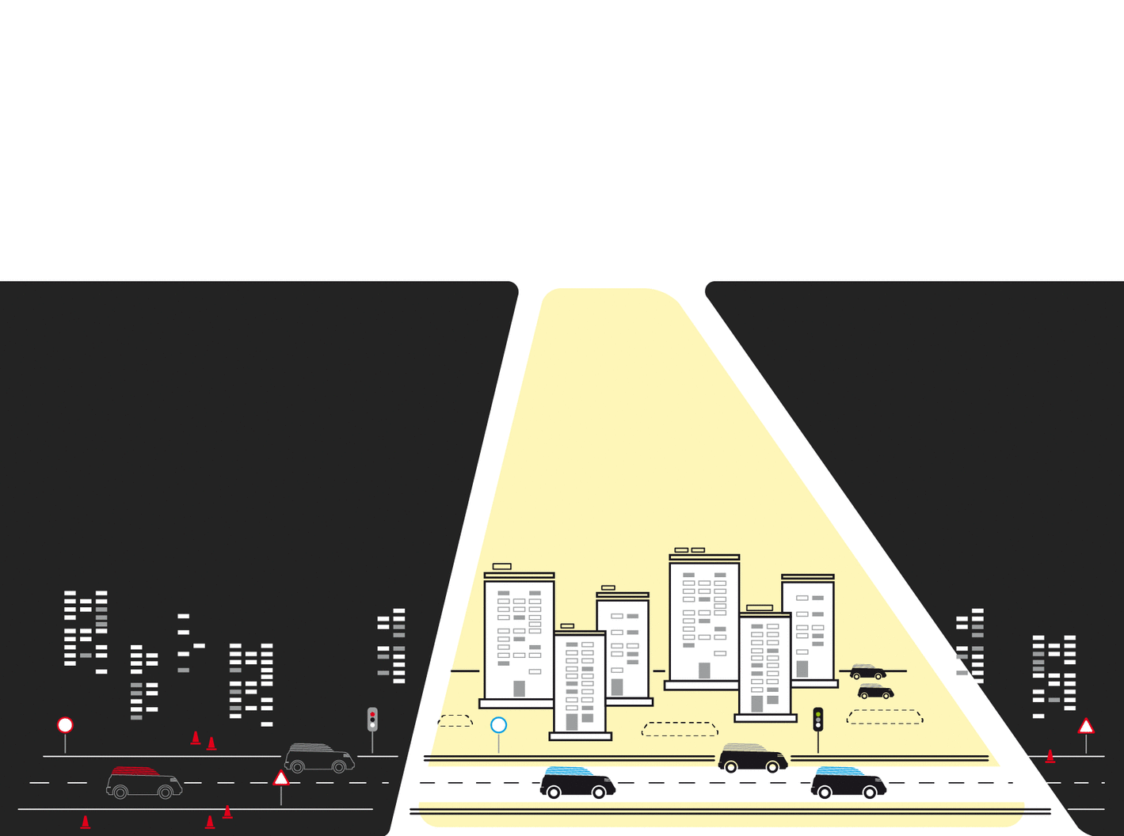
Як працює CoST
«ТЕМНІ ЗОНИ ІНФРАСТРУКТУРИ»
prozorro дає можливість кожному побачити
все, що стосується закупівель
Планування
Виконання робіт
Контроль якості
«Темні зони»
в інфраструктурі
5

Slide 4






















ПРОБЛЕМИ МОНІТОРИНГУ: ОКРЕМІ ТЕНДЕРНІ ПРОЦЕДУРИ
ПРОЕКТУВАННЯ
ЕКСПЕРТИЗА
ПРОЕКТУ
ВИКОНАННЯ
РОБІТ
ВІДСУТНІЙ
ЄДИНИЙ ID
ВИКОНАННЯ
РОБІТ 2
ІНФРАСТРУКТУРНОГО
ПРОЕКТУ
АВТОРСЬКИЙ
НАГЛЯД
НАУКОВО-
ТЕХНІЧНИЙ
СУПРОВІД
ЗАБЕЗПЕЧЕННЯ
ТА КОНТРОЛЬ
ЯКОСТІ
Infrastructure
Transparency
Ukraine
Initiative

Slide 5
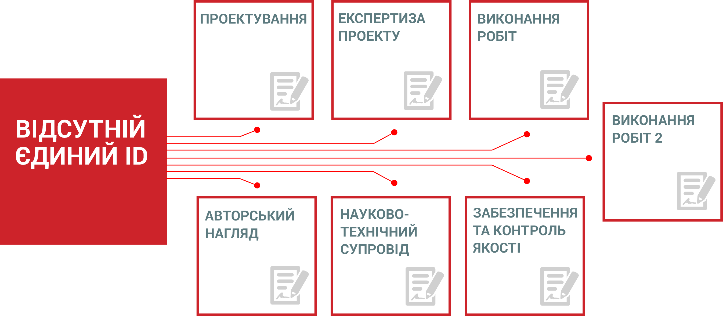
ПРОБЛЕМИ МОНІТОРИНГУ: БУДІВНИЦТВО ШЛЯХОПРОВОДУ НА КМ 130+045
Р-52 (Н-31) ДНІПРОПЕТРОВСЬК-ЦАРИЧАНКА-КОБЕЛЯКИ-РЕШЕТИЛІВКА
…………
12 контрактів
2,6 млн грн
..
2 контракти
0,3 млн грн
………
9 контрактів
695,8 млн грн
.
1 дод. угода
130,2 млн грн
……………………
25 контрактів
784,7 млн грн
.
1 контракт
0, 1 млн грн
Infrastructure
Transparency
Ukraine
Initiative

Slide 6
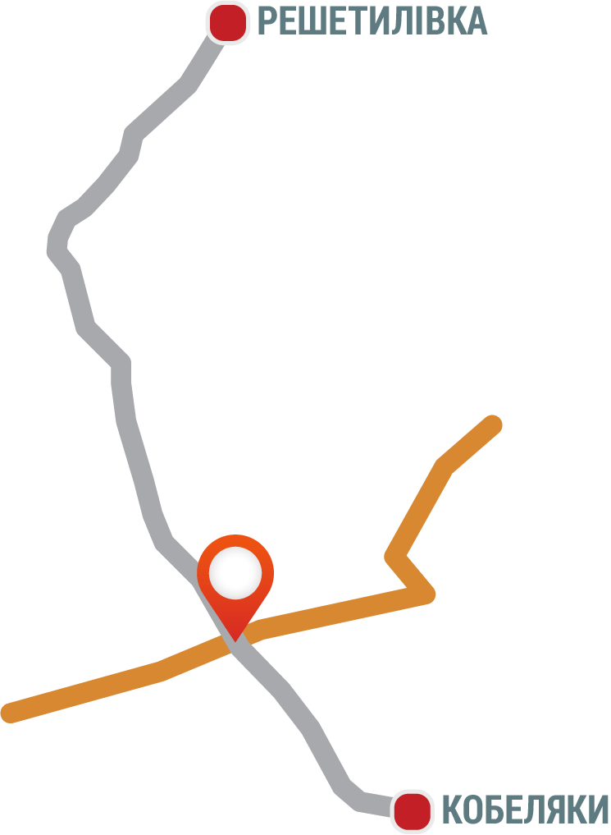







ПРОБЛЕМИ МОНІТОРИНГУ: БУДІВНИЦТВО ШЛЯХОПРОВОДУ НА КМ 130+045
Р-52 (Н-31) ДНІПРОПЕТРОВСЬК-ЦАРИЧАНКА-КОБЕЛЯКИ-РЕШЕТИЛІВКА
ДО PROZORRO
ДОГОВІР НА ПРОЕКТНУ ДОКУМЕНТАЦІЮ ВІДСУТНІЙ
В PROZORRO
25 КОНТРАКТІВ, 14 ПІДРЯДНИКІВ З 08.06.2017
ЗМІНА ІНДЕКСУ ДОРОГИ Р-52 Н -31
18 МІСЯЦІВ
ВАРТІСТЬ КОНТРАКТУ 575,1 МЛН ГРН 784,7 МЛН ГРН
36%
ЩО ДАЛІ ?
КОНТРАКТ ПРОДОВЖЕНО ДО 31.12.19
Infrastructure
Transparency
Ukraine
Initiative

Slide 7
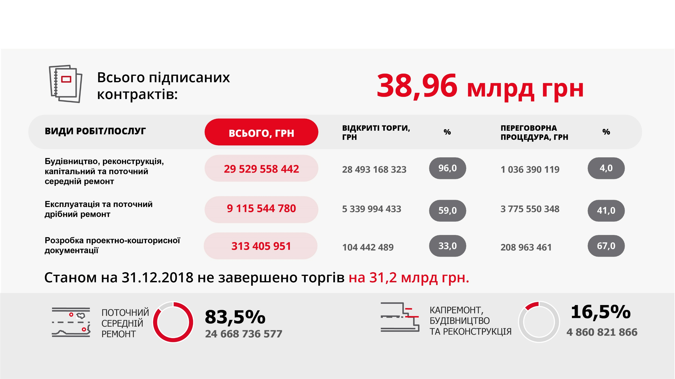
Закупівлі обласних САД 2018

Slide 8
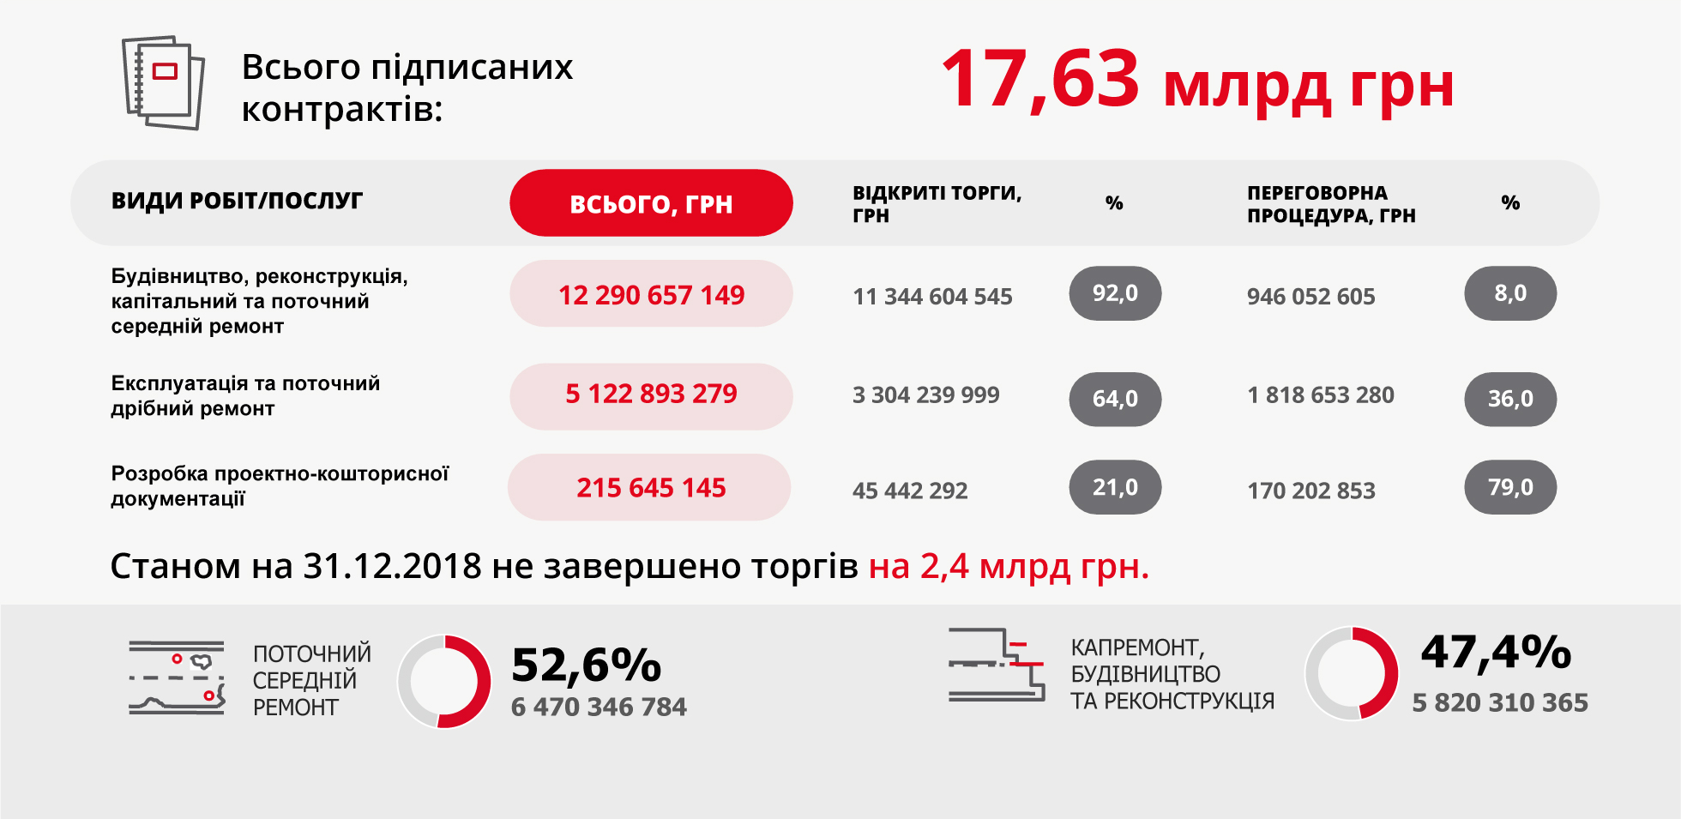
Закупівлі ОДА 2018
11

Slide 9
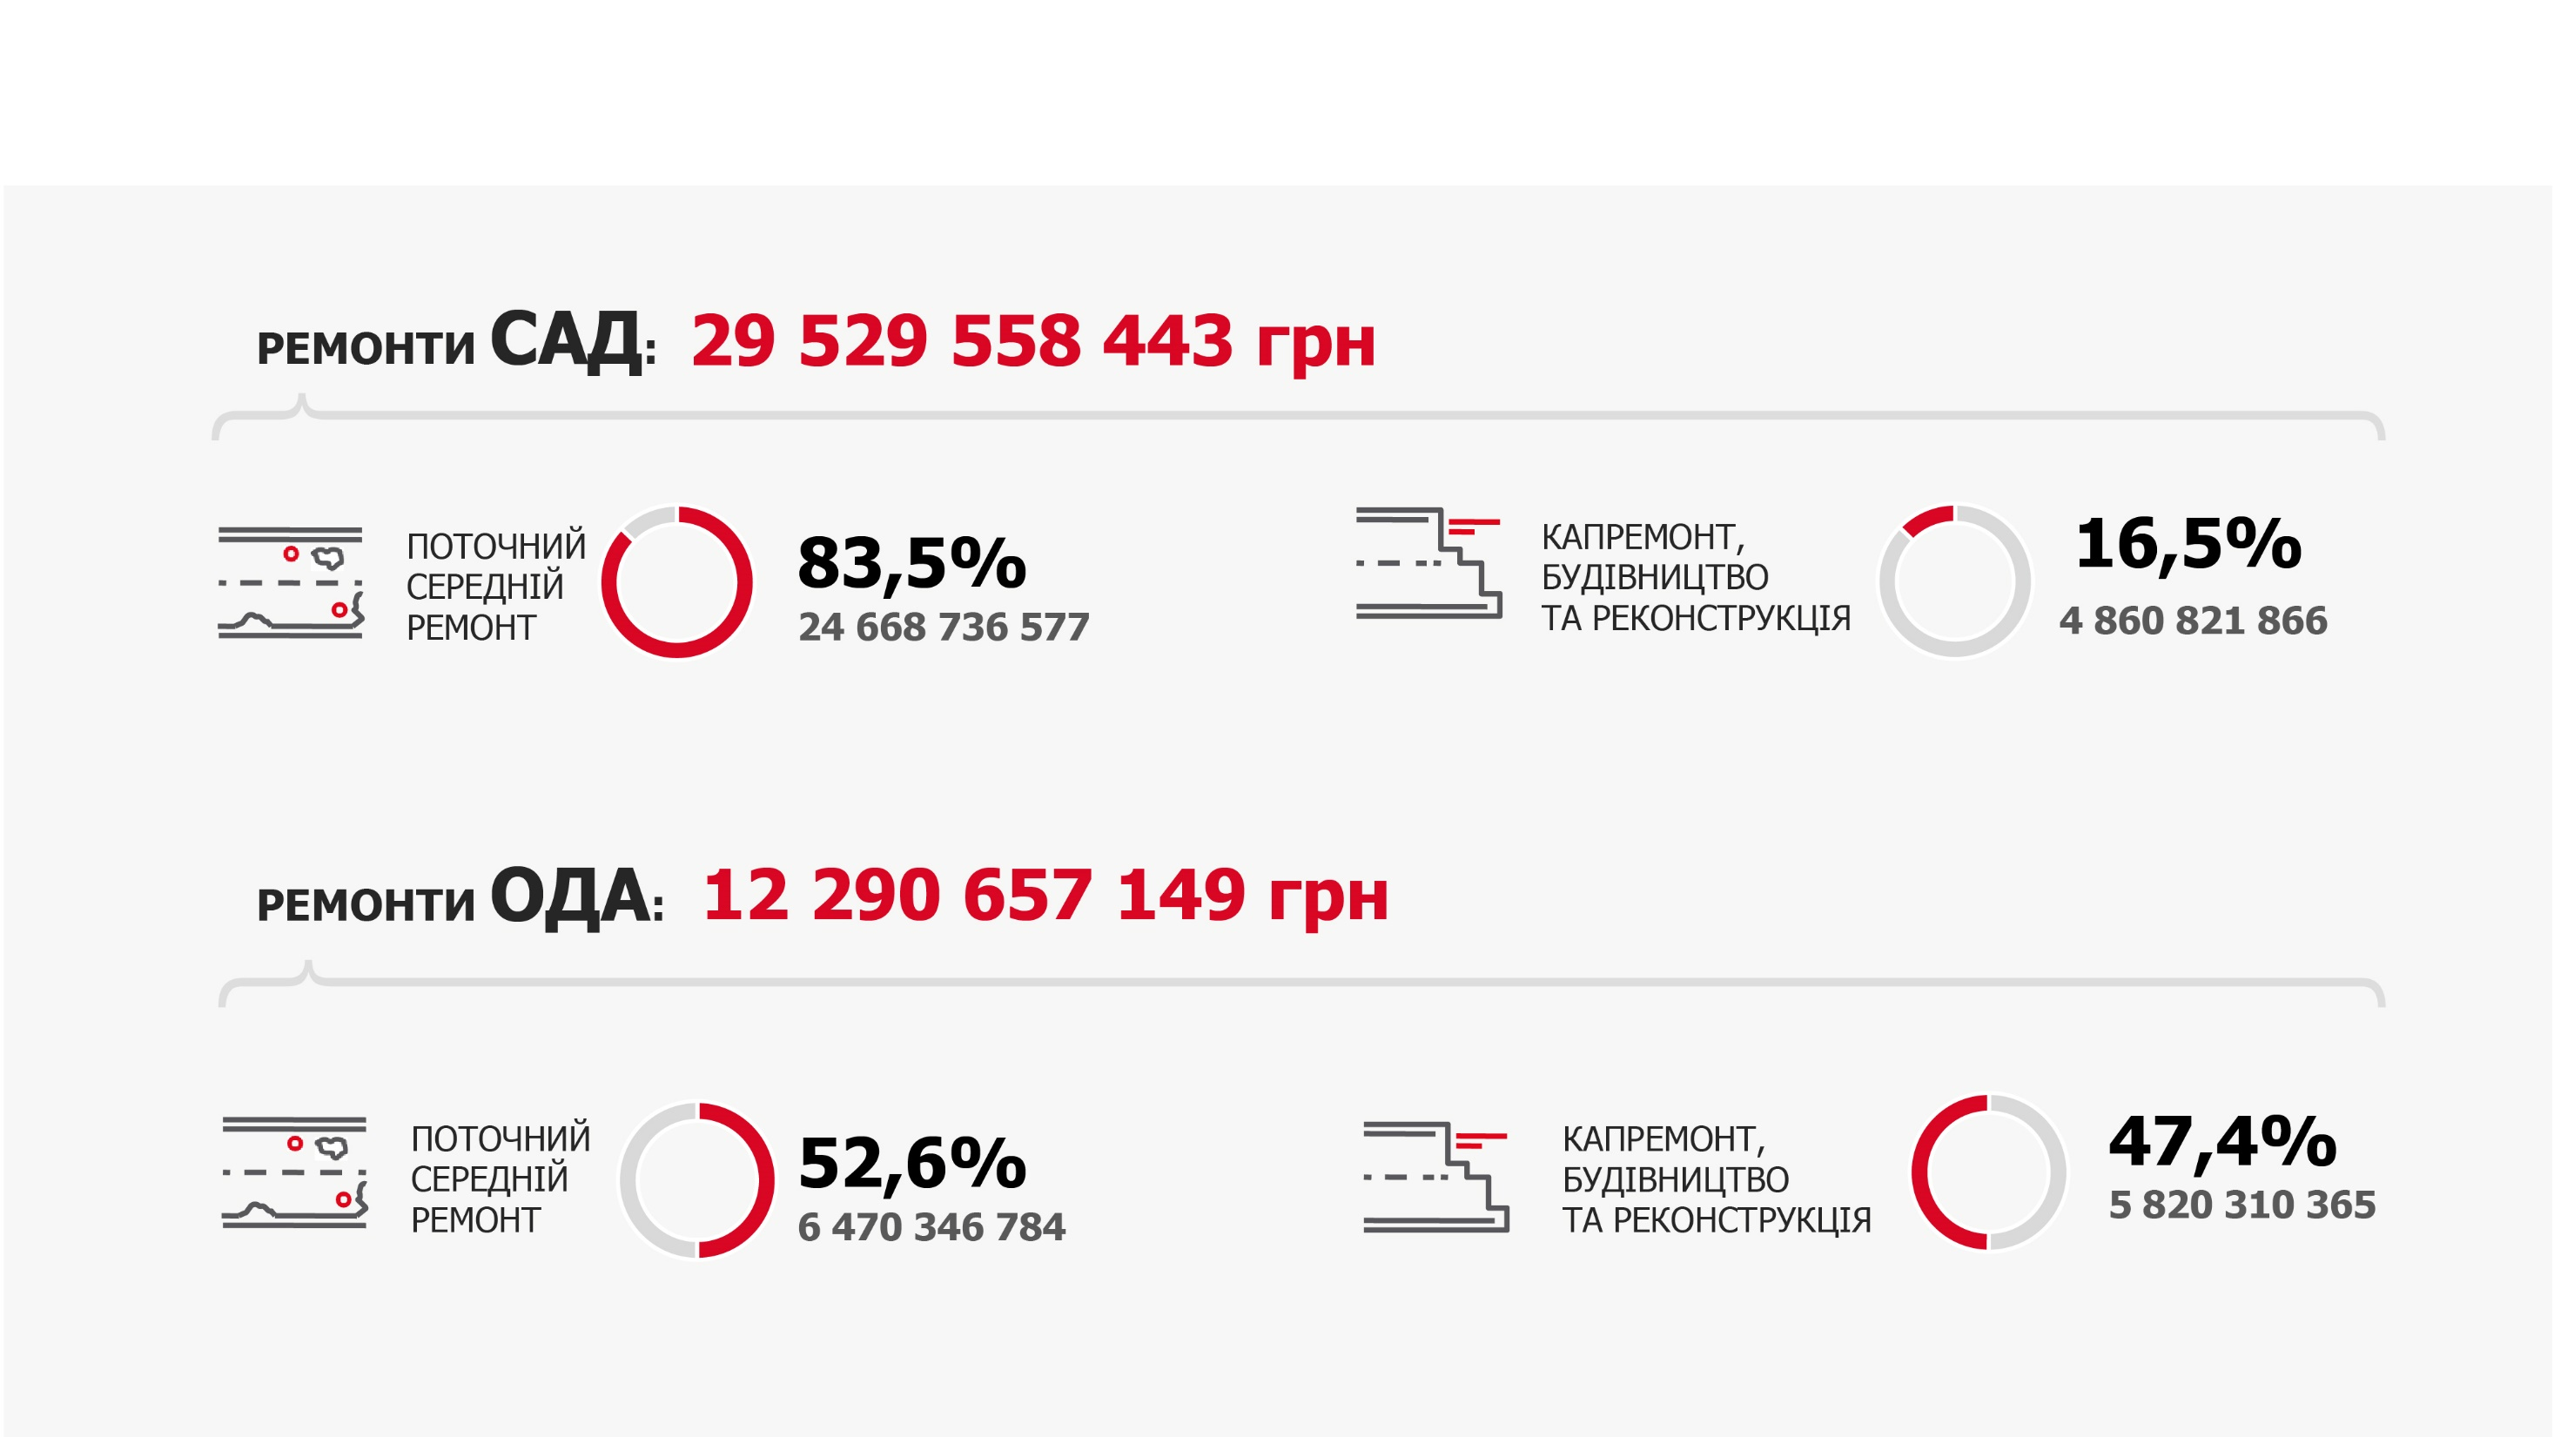
Закупівлі ремонтів ОДА і САД: 2018 рік

Slide 10
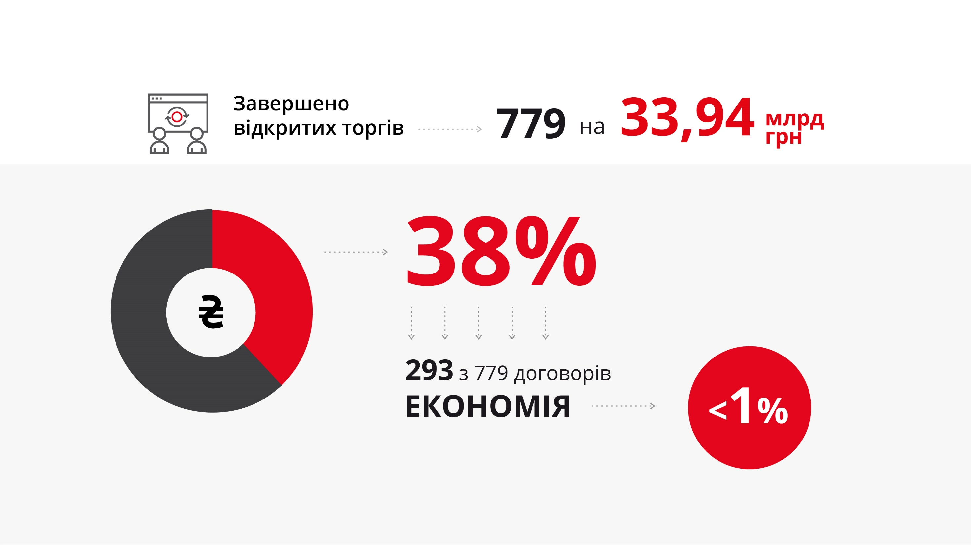
Ефективність закупівель САД 2018

Slide 11
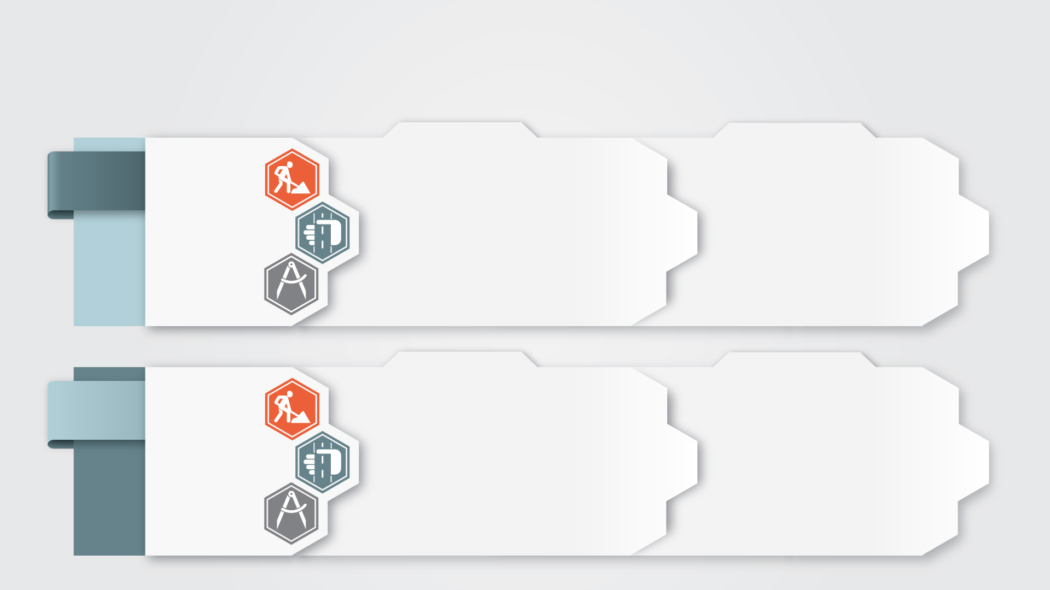













Унікальні учасники торгів САД + ОДА 2017-2018
УЧАСНИКИ
ПЕРЕМОЖЦІ
3048
торгів
351
224
РЕМОНТИ
ЕКСПЛУАТАЦІЯ
160
104
2017
ПРОЕКТИ
127
111
УЧАСНИКИ
ПЕРЕМОЖЦІ
5598
торгів
534
52%
361
61%
РЕМОНТИ
ЕКСПЛУАТАЦІЯ
175
9%
160
54%
2018
ПРОЕКТИ
198
56%
183
65%

Slide 12


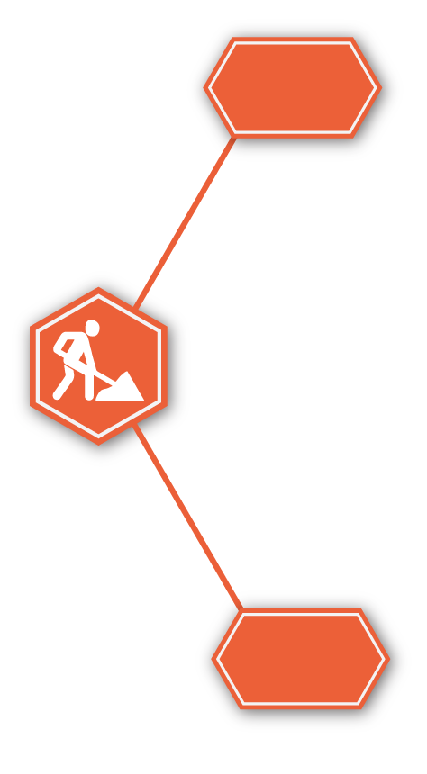

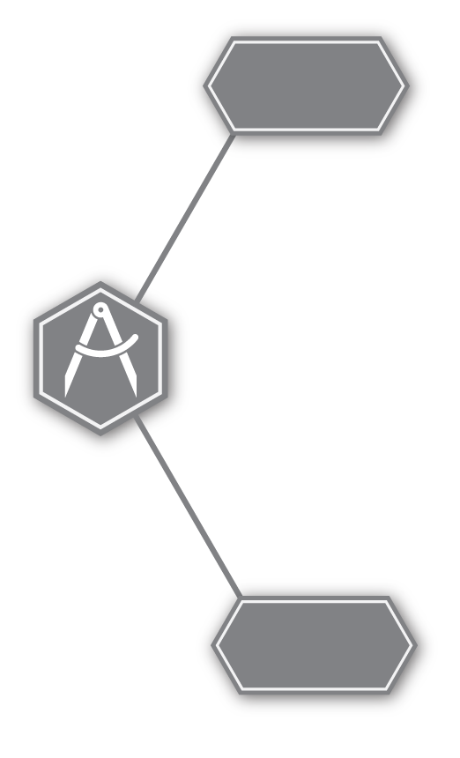


Зменшення суми на відкритих торгах
САД+ОДА 2017-2018
4,17%
3,64%
5,72%
33,01%
2017
Середнє падіння
РЕМОНТИ
ЕКСПЛУАТАЦІЯ
ПРОЕКТИ
2018
4,30%
4,26%
4,21%
17,94%

Slide 13
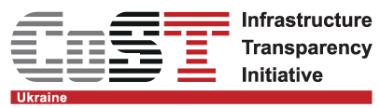








Конкуренція на торгах САД+ОДА 2017-2018
2017
2,76
Середня кількість учасників
2,79
2018
2,79
2,77
РЕМОНТИ
2,52
ЕКСПЛУАТАЦІЯ
2,48
ПРОЕКТИ
3,23
3,33

Slide 14

ТОП-5 ЗА КІЛЬКІСТЮ НЕКОНКУРЕНТНИХ ПРОЦЕДУР ОДА VS САД 2018
1281
1135
ОДА
КІЛЬКІСТЬ ПРОЦЕДУР
САД
42,5%
44,0%
55% 330 Дніпропетровська
Тернопільська
394 92%
100% 178 Луганська
Полтавська
121
59%
50% 144 Київська
Хмельницька
81 53%
97% 98
Ів.-Франківська
Київська
60
48%
57% 75
Херсонська
Одеська 49
27%

Slide 15


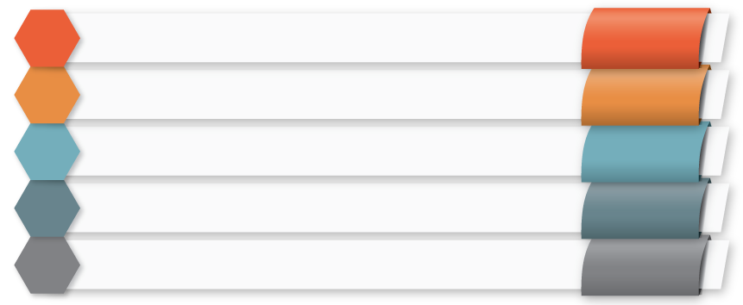













ТОП-5 підрядників з ремонтів САД+ОДА 2017-2018
2017
44,4
млрд грн
2018
41,8
млрд грн
1
ТОВ "АВТОМАГІСТРАЛЬ-ПІВДЕНЬ"
10,904
1
ТОВ "АВТОМАГІСТРАЛЬ-ПІВДЕНЬ"
6,102
2
ТОВ "ОНУР КОНСТРУКЦІОН ІНТЕРНЕШНЛ"
4,696
2
ТОВ "ОНУР КОНСТРУКЦІОН ІНТЕРНЕШНЛ"
2,768
3
ТОВ "ПБС"
3,648
3
ТОВ "СПЕЦДОРРЕМБУД"
2,344
4
ТОВ "РОСТДОРСТРОЙ"
3,570
4
ПП "ПОЛТАВАБУДЦЕНТР"
1,870
5
ТОВ "Шляхове будівництво «Альтком»"
2,353
5
ТОВ "РОСТДОРСТРОЙ"
1,713
РЕШТА ПІДРЯДНИКІВ
19,229
РЕШТА ПІДРЯДНИКІВ
27,003
25%
11%
8,2%
8%
5%
43%
15%
7%
6%
4,5%
4,1%
65%
*за сумою укладених договорів з будівництва, реконструкції, капітального та поточного середнього ремонтів

Slide 16
ТОП-10 ДОГОВОРІВ З РЕМОНТІВ 2018
Підрядник
Область
Об’єкт
Сума,
млн грн
Протяжність
ділянки, км
Вартість
1 км, млн грн
1 ТОВ "Автомагістраль-Південь"
Харківська
Пот. середній ремонт
М-03 Київ- Харків-Довжанський
(на м. Ростов -на-Дону (з ПКД)
1 699,675 130,000
13,074
2 ОАО "Строительно-монтажный трест №8"
Київська
Пот. середній ремонт
М-05 Київ - Одеса
694,999
15,000
46,333
3 ТОВ "ШБУ-77"
Закарпатська
Пот. середній ремонт
М-23 Берегове-Виноградів-
Велика Копаня
642,777
26,209
24,525
4 ТОВ "ПБС"
Закарпатська
Пот. середній ремонт
Р-21 Долина-Хуст
584,800
31,917
18,323
5 ТОВ "Техно-Буд-Центр"
Закарпатська
Пот. середній ремонт
М-06 Київ-Чоп
568,997
20,709
27,476
6 ТОВ "Техно-Буд-Центр"
Тернопільська
Пот. середній ремонт М-09 Терноп.-
Львів-Рава-Руська, М-19 Доманове-
Ковель-Чернвці-Тереблече
449,320
63,000
7,132
7 ТОВ "СЛАВДОРСТРОЙ"
Донецька
Кап. ремонт М-03
Київ - Харків - Довжанський
389,403
15,
000
25,960
8 ТОВ "УПП З II "УПС““
Дніпропетровська
Пот. середній ремонт
Р-73/Н-08/ - Нікополь
357,900
42,500
8,421
9 ТОВ "ШБУ-77"
Закарпатська
Пот. середній ремонт М-24 Велика
Добронь - Мукачеве - Берегове -
КПП "Лужанка"
349,413
24,675
14,161
10 ТОВ "Автомагістраль-Південь"
Донецька
Кап. ремонт Т-05-14
Добропілля – Лиман
318,100
8,450
37,645

Slide 17

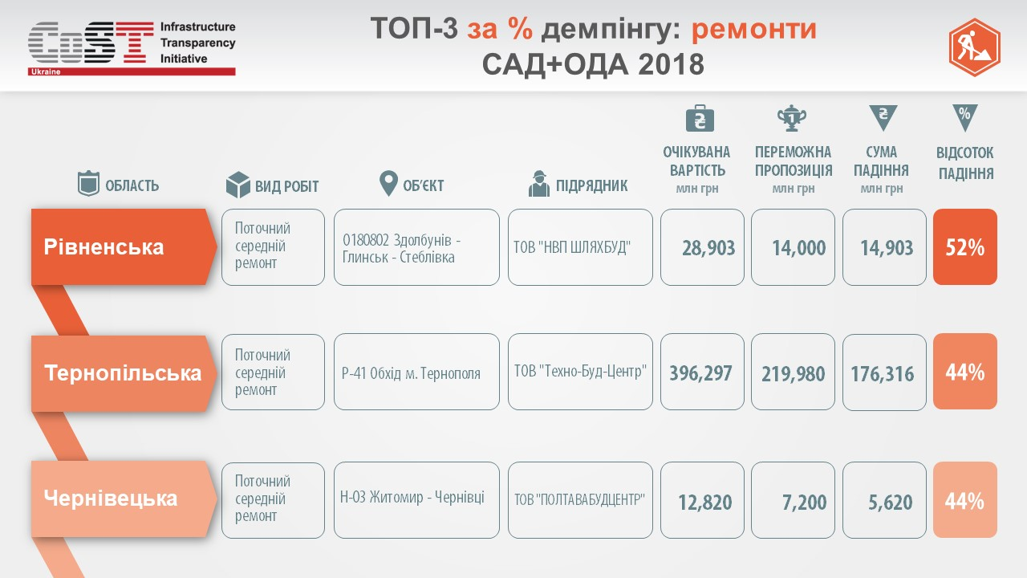

WWW.COSTUKRAINE.ORG
PORTAL.COSTUKRAINE.ORG
#USAID_ВзаємоДія!
INFO@COSTUKRAINE.ORG

Slide 18
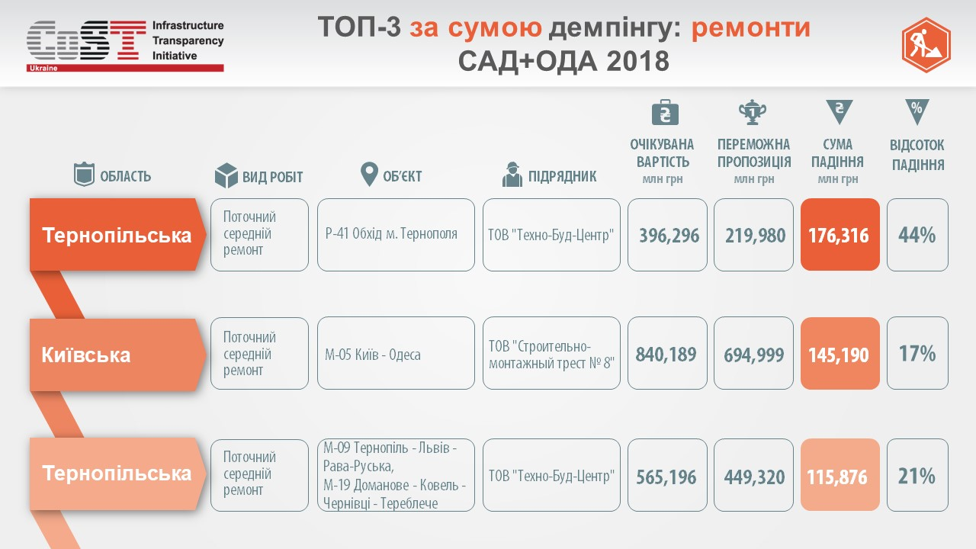
WWW.COSTUKRAINE.ORG
PORTAL.COSTUKRAINE.ORG
#USAID_ВзаємоДія!
INFO@COSTUKRAINE.ORG

Slide 19
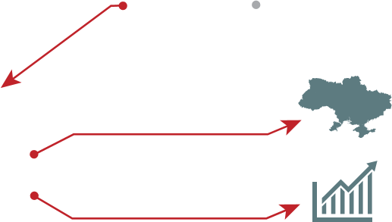
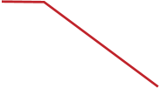



МОЖЛИВОСТІ МОНІТОРИНГУ: ПОРТАЛ "ПРОЗОРА ІНФРАСТРУКТРА"
ДАБІ
E DATA
ОПЛАТИ
ПЕРЕВІРКА
YOU CONTROL
РОБІТ
ДОЗВОЛИ, ЛІЦЕНЗІЇ
ПІДРЯДНИКІВ
PROZORRO
ІМПОРТ ДО 40% ДАНИХ
ВІДОБРАЖЕННЯ НА МАПІ
ЗАМОВНИКИ
ДОПОВНЕННЯ ДАНИХ
PORTAL.COSUKRAINE.ORG
ТАБЛИЧНІ
АНАЛІТИКА ДАНИХ
ФОРМИ ДАНИХ
ЩОДЕННЙ
ЕКСПОРТ
JSON

Slide 20
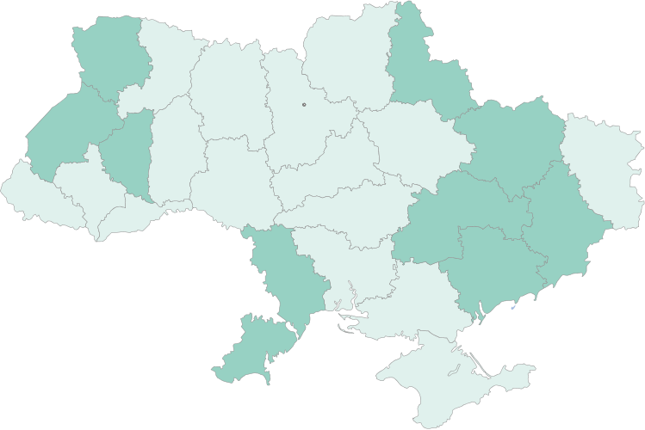
МОЖЛИВОСТІ АНАЛІЗУ: МОДУЛЬ АНАЛІТИКИ
ЯК РОЗПОДІЛЯЄТЬСЯ ФІНАНСУВАННЯ?
СКІЛЬКИ КОШТУЄ 1 КМ ДЛЯ ПЛАТНИКІВ ПОДАТКІВ?
ДЕ ПРАЦЮЮТЬ ПІДРЯДНИКИ?
ЯК ВІДБУВАЮТЬСЯ ЗАКУПІВЛІ?
8.05%
СЕРЕДНЯ ВАРТІСТЬ 1 КМ
18,7
1А
1Б
2
3
4
9.36%
МЛН
5.33%
39.01%
13,7
18.06%
МЛН
12,0
6.8%
4.55%
МЛН
9,2
МЛН
0.06%
ГЕОГРАФІЯ РОБОТИ
4,7
ТОВ "АВТОМАГІСТРАЛЬ-ПІВДЕНЬ"
8.21%
В 2018
МЛН
ПОТОЧНИЙ СЕРЕДНІЙ РЕМОНТ

Slide 21
МОЖЛИВОСТІ АНАЛІЗУ: МОДУЛЬ АНАЛІТИКИ
ПРОСТІ ГРАФІКИ ДЕТАЛІЗАЦІЯ ДО ТЕНДЕРУ ПЕРЕХІД НА ПОРТАЛ СOST
4,9 МЛРД
262
4,1 МЛРД
4,1 МЛРД
3,3 МЛРД
213
3,5 МЛРД
2,6 МЛРД
2,7 МЛРД
2,4 МЛРД
112
1,6 МЛРД
67
1,2 МЛРД
61
52
64
56
0,2 МЛРД
24
39
2
ЛЮТИЙ
БЕРЕЗЕНЬ
КВІТЕНЬ
ТРАВЕНЬ
ЧЕРВЕНЬ
ЛИПЕНЬ
СЕРПЕНЬ
ВЕРЕСЕНЬ
ЖОВТЕНЬ
ЛИСТОПАД
ГРУДЕНЬ
СУМА ДОГОВОРІВ
КІЛЬКІСТЬ ДОГОВОРІВ
ДИНАМІКА ЗАКУПІВЕЛЬ САД 2018

Slide 22
  portal.costukraine.org
Надсилайте свої пропозиції щодо цікавої
Вам аналітики на адресу:
info@costukraine.org

Slide 23
ДЯКУЮ ЗА УВАГУ!
Святослав Абрамов
Асистент Директора Національного Секрітаріату CoST
WWW.COSTUKRAINE.ORG
PORTAL.COSTUKRAINE.ORG
INFO@COSTUKRAINE.ORG

